Slide 1
PATOLOGIA GENERALE
Alberto Tommasini
alberto.tommasini@burlo.trieste.it

Slide 2
I FONDAMENTALI DELLA CELLULA
PROLIFERAZIONE (CELLULE SAMINALI, CELLULE PROLIFERANTI, CELLULE TERMINALI)
DIFFERENZIAMENTO CELLULE SPECIALIZZATE
MANTENIMENTO rinnovo e autofagia
SENESCENZA n. raddoppi programmato, accumulo errori, esaurimento funzione
FENOMENI DEGENERATIVI
MORTE CELLULARE apoptosi, piroptosi, necrosi

Slide 3
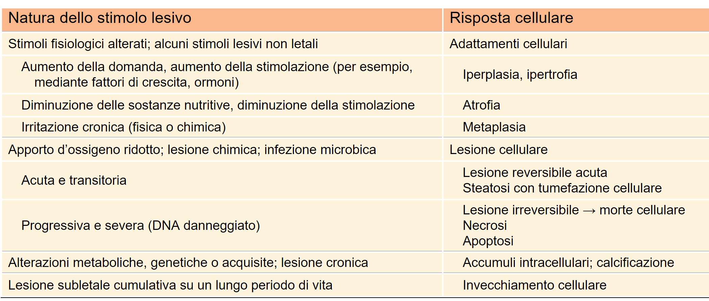
Adattamenti: alterazioni reversibili nelle dimensioni, numero, fenotipo, attività metabolica o funzioni delle cellule in risposta a modificazioni ambientali.

Slide 4
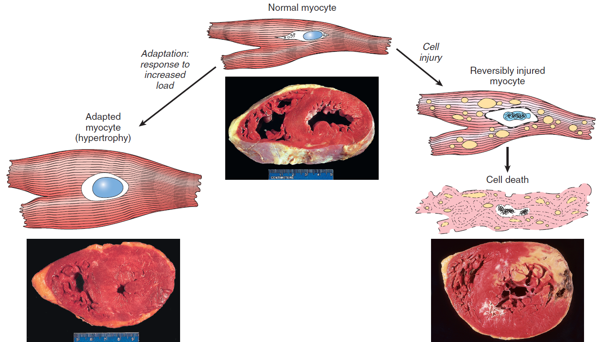
ADATTAMENTO delle fibre muscolari cardiache ad un aumento di carico (pressione arteriosa)
ipertrofia
necrosi

Slide 5
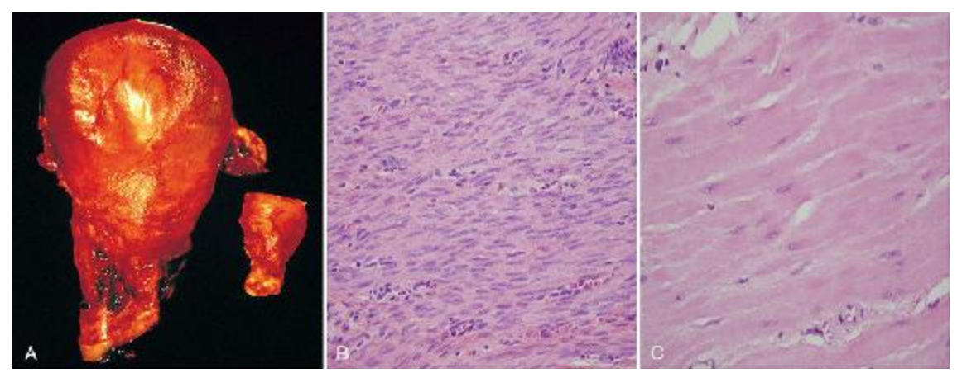
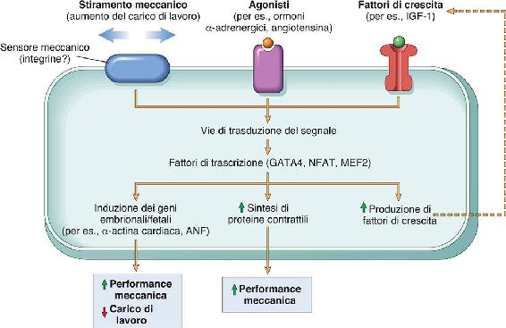
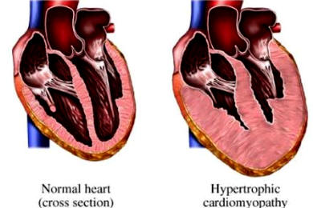
IPERTROFIA
L’ipertrofia è il risultato di una più intensa produzione di proteine cellulari
Utero in gravidanza
Fino a un limite oltre il quale si ha danno e morte cellulare

Slide 6
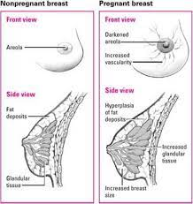
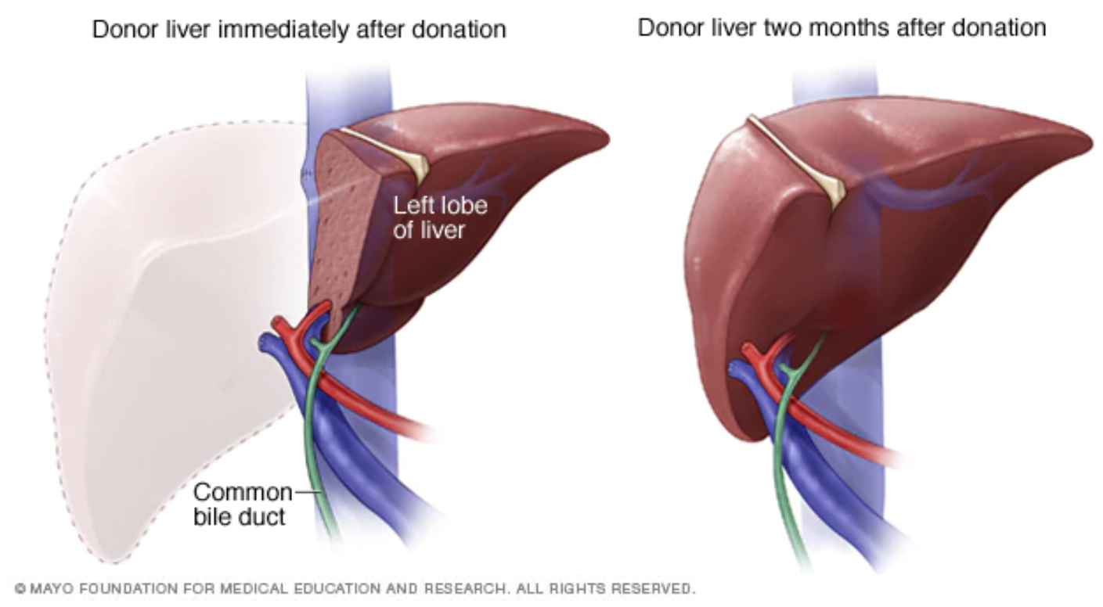
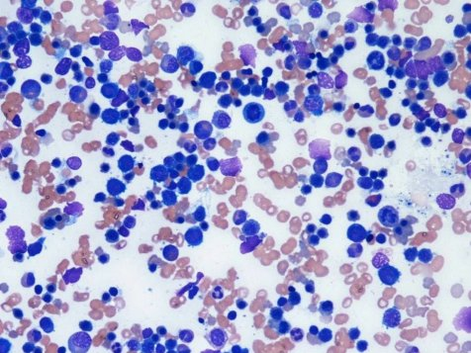
IPERPLASIA
Fisiologica: azione di ormoni o di fattori di crescita SU CELLULE IN GRADO DI DIVIDERSI
quando esiste la necessità di aumentare la capacità funzionale di organi sensibili agli ormoni;
quando è necessario un incremento compensativo in seguito a un danno
Seno gravidico
Rigenerazione epatica
Iperplasia del midollo

Slide 7
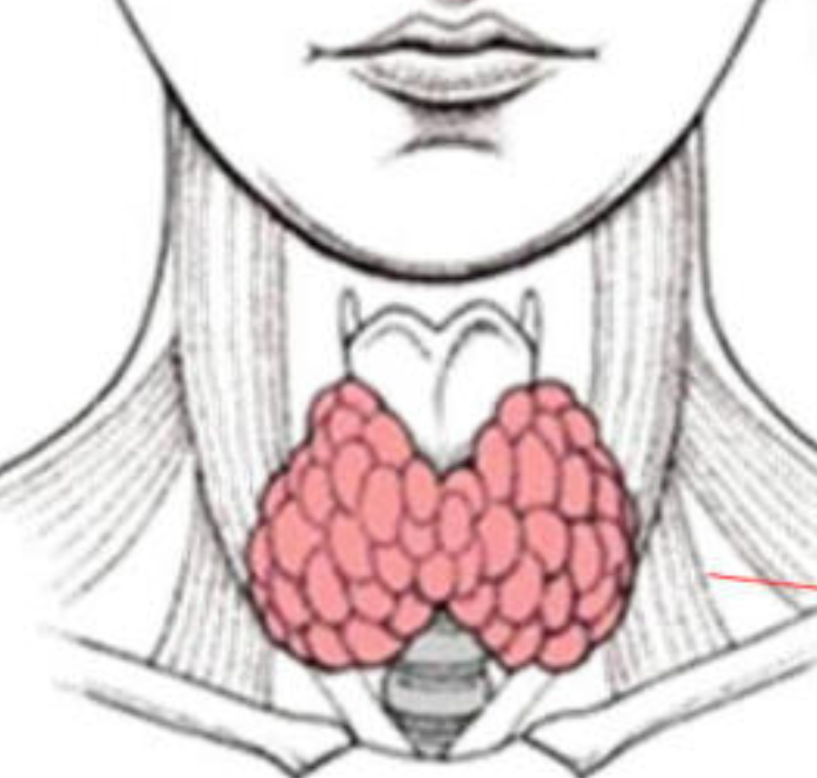
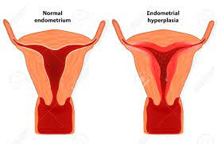
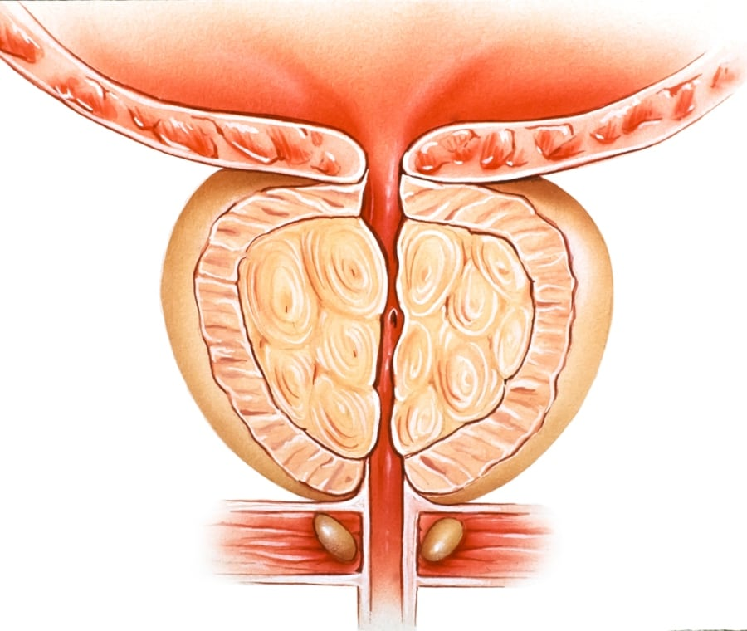
Patologica: azione di ormoni o fattori di crescita presenti in concentrazioni eccessive o inappropriate. RISCHIO TUMORALE
Utero: aumento estrogeni/progestinici
Emorragie abbondanti
Ipertrofia prostatica
Ipertrofia tiroidea
Nodulare
M. Di Basedow/Graves

Slide 8
ATROFIA
riduzione delle dimensioni di un organo o di un tessuto a causa di una diminuzione delle dimensioni e del numero di cellule
FISIOLOGICA: strutture embrionali, utero dopo il parto
PATOLOGICA: Muscolare da disuso. Misura indiretta del disuso.
Muscolare da denervazione. Paralisi
Ischemica. Es. cervello per patologia vascolare
Da mancanza di nutrizione (atrofia/distrofia)
Da carenza endocrina. Organi sessuali secondari in menopausa
Ridotta produzione di proteine, digestione di proteine, AUTOFAGIA

Slide 9
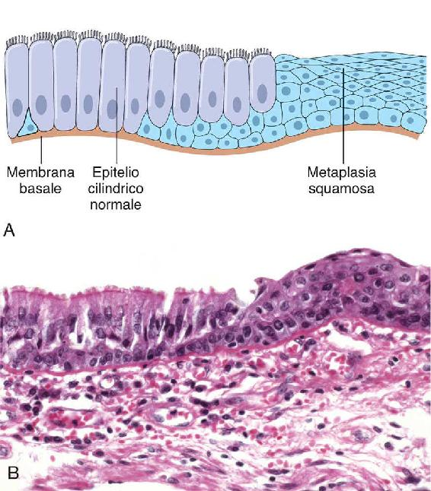
METAPLASIA
Alterazione reversibile in cui un tipo di cellula differenziata (epiteliale o mesenchimale) è sostituito da un altro tipo di cellula maggiormente in grado di resistere alle sfavorevoli condizioni ambientali (per riprogrammazione di cellule staminali)
da epitelio colonnare a squamoso, come accade nelle vie respiratorie in risposta a un’irritazione cronica (più resistente, ma al prezzo di riduzione di altre difese, muco, e rischio di trasformazione maligna)
Da squamoso a colonnare (esofago di Batter, nel reflusso gastro-esofageo)

